Slide 1
E3G讲解
刘润林

Slide 2
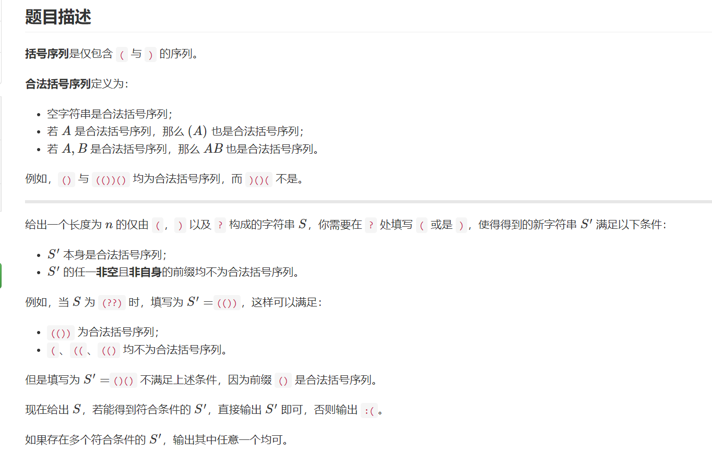
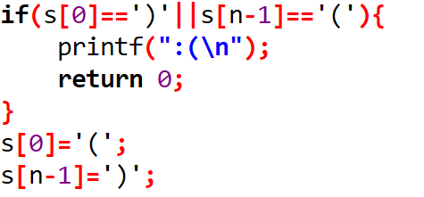
讲述合法序列的要求
由此可知，第一个括号必须与最后一个括号相匹配，从而使得前缀不合法。
使第一个和最后一个合法之后，弃之不顾

Slide 3
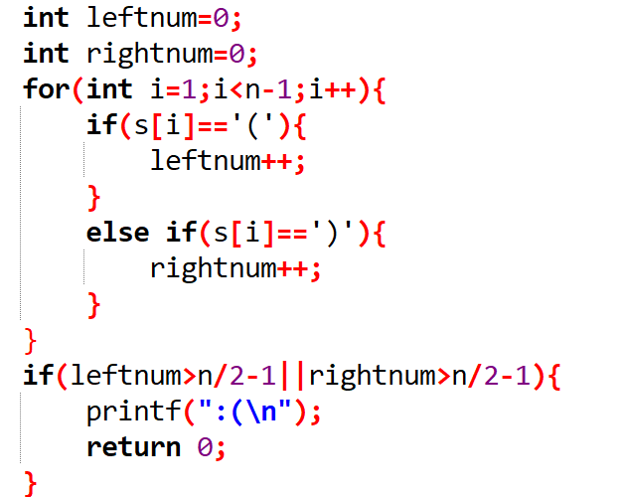
解题思路
根据题目描述易得，左括号和右括号总数=n/2，并且左括号越靠左边越好
我们可以先求已有的左括号右括号数目
注意：由于已经去掉了最左边和最右边的括号，
所以这里的括号数应该为n/2-1

Slide 4
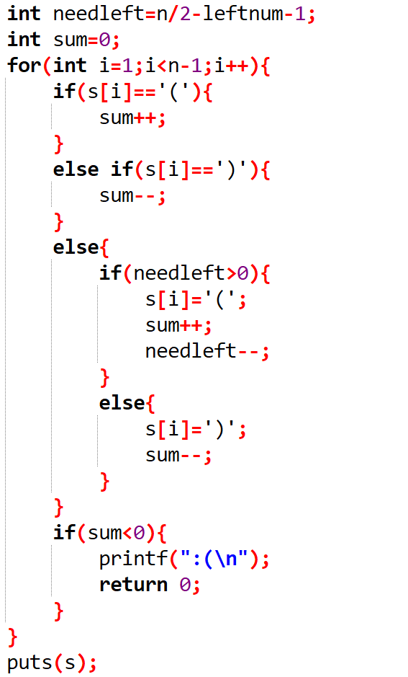
解题思路
算出需要变为左括号的？数目
sum：遇到左括号时+1，右括号时-1
若sum<0，说明此时的右括号左边不存在
合法配对的左括号，不合法。
当左括号总数未达到一半时，？变为左括号
反之，变为右括号

Slide 5
谢谢大家

